Slide 1
链 表
Welcome
北京亚嵌教育研究中心
©2011 AKAE
北京亚嵌教育－中国嵌入式技术的黄埔军校

Slide 2
本次课程内容大纲
什么是链表？
链表
  构造链表-动态内存申请
  单向链表
  双向链表
北京亚嵌教育－中国嵌入式技术的黄埔军校

Slide 3
Section 1
什么是链表
北京亚嵌教育－中国嵌入式技术的黄埔军校

Slide 4
链表
什么是链表：
  链表是一种物理存储单元上非连续、非顺序的存储结构，数据元素的逻辑顺序是通过链表中的指针链接次序实现的。链表由一系列结点（链表中每一个元素称为结点）组成，结点可以在运行时动态生成。每个结点包括两个部分：一个是存储数据元素的数据域，另一个是存储下一个结点地址的指针域。
北京亚嵌教育－中国嵌入式技术的黄埔军校

Slide 5
链表
链表与数组的优缺点：
1、链表的大小可以动态变化，数组的长度不可动态变化。
2、数组是线性存储，数据可以进行随机存取；链表是链式存储，不可随机存取，只能顺序存取。
3、数组插入或删除元素时，需要大规模搬移数据；链表插入或删除数据比较方便，不需要进行搬移，只进行指针的修改。
根本原因：存储结构
北京亚嵌教育－中国嵌入式技术的黄埔军校

Slide 6
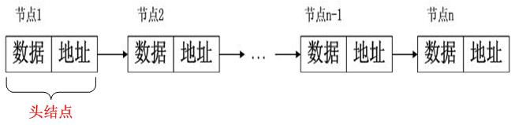
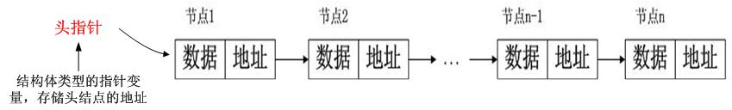
链表
链表的两个术语：
  1、头结点：链表的首个数据
  2、头指针：指向链表的头结点
北京亚嵌教育－中国嵌入式技术的黄埔军校

Slide 7
Section 2
链表使用
北京亚嵌教育－中国嵌入式技术的黄埔军校

Slide 8
链表使用
构建链表-动态内存申请
单向链表
双向链表
北京亚嵌教育－中国嵌入式技术的黄埔军校

Slide 9
链表使用
链表共有特性：
  基本的存储方式不变：每个结点物理存取区间不连续
  链表的每个结点中必然至少有一个指针数据，用于和其他结点进行链接
  链表结点为结构体类型
北京亚嵌教育－中国嵌入式技术的黄埔军校

Slide 10
构建链表-动态内存申请
北京亚嵌教育－中国嵌入式技术的黄埔军校

Slide 11
构建链表-动态内存申请
堆空间分配函数
void *malloc(size_t size)‏
  功能：动态申请内存
  参数解释：size代表要申请的内存字节数
  返回值：成功：返回从堆区申请到的size个 字节的内存的首地址
  失败：返回NULL，申请空间失败
北京亚嵌教育－中国嵌入式技术的黄埔军校
北京亚嵌教育－中国嵌入式技术的黄埔军校

Slide 12
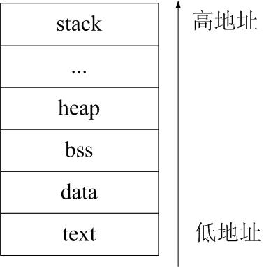
函数构建链表-动态内存申请
各个段的内存布局
  stack：栈区可用的内存相对较小
  heap:堆区可用空间较大
北京亚嵌教育－中国嵌入式技术的黄埔军校
北京亚嵌教育－中国嵌入式技术的黄埔军校

Slide 13
构建链表-动态内存申请
堆空间释放函数
void free(void *ptr);‏
  参数解释：ptr只能是动态申请到的内存块的首地址
  功能：释放动态申请的内存
  free应该和malloc等函数成对出现
北京亚嵌教育－中国嵌入式技术的黄埔军校
北京亚嵌教育－中国嵌入式技术的黄埔军校

Slide 14
构建链表-动态内存申请
堆空间释放函数
void free(void *ptr);‏
  free函数出错原因：
      释放的不是动态申请的内存
      ptr不代表动态内存的首地址
北京亚嵌教育－中国嵌入式技术的黄埔军校
北京亚嵌教育－中国嵌入式技术的黄埔军校

Slide 15
构建链表-动态内存申请
堆空间释放函数
void free(void *ptr);‏
  保证了资源的及时清理
  释放内存后，原来申请的内存空间不能再用，ptr被称作野指针，不可再有*ptr = …的操作，通常在释放后会将ptr = NULL
北京亚嵌教育－中国嵌入式技术的黄埔军校
北京亚嵌教育－中国嵌入式技术的黄埔军校

Slide 16
构建链表-动态内存申请
堆空间申请、释放函数使用基本步骤
  Step1：p = malloc(size);
  Step2：使用申请到的内存
  Step3：free(p);
      p的值在第2步中不可被修改
  Step4：p = NULL;
北京亚嵌教育－中国嵌入式技术的黄埔军校
北京亚嵌教育－中国嵌入式技术的黄埔军校

Slide 17
构建链表-动态内存申请
堆空间分配函数
void *calloc(size_t nmemb, size_t size)‏
  参数：nmemb:申请存放nmemb个元素的空间
  size：每个元素占用size字节
  申请的空间为：size * nmemb字节
  返回值：与malloc返回值相同
北京亚嵌教育－中国嵌入式技术的黄埔军校
北京亚嵌教育－中国嵌入式技术的黄埔军校

Slide 18
构建链表-动态内存申请
堆空间分配函数
void *calloc(size_t nmemb, size_t size)‏
  将申请nmemb*size字节
  将申请的每个字节清零
北京亚嵌教育－中国嵌入式技术的黄埔军校
北京亚嵌教育－中国嵌入式技术的黄埔军校

Slide 19
构建链表-动态内存申请
练习：
  使用malloc函数实现calloc
北京亚嵌教育－中国嵌入式技术的黄埔军校
北京亚嵌教育－中国嵌入式技术的黄埔军校

Slide 20
构建链表-动态内存申请
堆空间分配函数
void *realloc(void *ptr, size_t size)‏
  功能：修改占用的动态内存大小
  参数：ptr:只能是曾经动态获取的内存块的首地址
size：最终将占有的内存字节数（不是变化了多少字节）
  返回值：与malloc相同
北京亚嵌教育－中国嵌入式技术的黄埔军校
北京亚嵌教育－中国嵌入式技术的黄埔军校

Slide 21
构建链表-动态内存申请
堆空间分配函数
void *realloc(void *ptr, size_t size)‏
  该函数不仅能修改内存大小，还可以将原有内存中的数据复制到新的内存块中来
  重新获取的内存地址上连续
  缺点：realloc效率较低
北京亚嵌教育－中国嵌入式技术的黄埔军校
北京亚嵌教育－中国嵌入式技术的黄埔军校

Slide 22
构建链表-动态内存申请
堆空间分配函数
void *realloc(void *ptr, size_t size)‏
两个特殊用法：
  realloc(NULL,size) === malloc(size)‏
  realloc(ptr, 0) ==== free(ptr)‏
北京亚嵌教育－中国嵌入式技术的黄埔军校
北京亚嵌教育－中国嵌入式技术的黄埔军校

Slide 23
构建链表-动态内存申请
课程练习
输入若干自然数，若输入数据为0则结束输入，把以上数据保存到堆中，然后打印。
北京亚嵌教育－中国嵌入式技术的黄埔军校
北京亚嵌教育－中国嵌入式技术的黄埔军校

Slide 24
单向链表
北京亚嵌教育－中国嵌入式技术的黄埔军校

Slide 25
单向链表
单向链表：
  类似于上图结构，每个链表结点都有唯一一个指向下一个结点的指针用于进行结点间的相连，构成如上形式的链表称为单（向）链表。
  既然如此，那么结点数据的类型如何定义？
北京亚嵌教育－中国嵌入式技术的黄埔军校

Slide 26
单向链表
单向链表：
  结点类型定义：
  typedef struct node{
    data1;
    data2;
    …
    datan;
    struct node *next; //结点的相连
  }node_t;
北京亚嵌教育－中国嵌入式技术的黄埔军校

Slide 27
单向链表
单向链表基本操作：
  创建
  操作：查找、删除、插入
  销毁
北京亚嵌教育－中国嵌入式技术的黄埔军校

Slide 28
单向链表
单向链表基本操作：
  typedef struct node{
    int data;
    struct node *next;
  }node_t;
node_t *head = NULL;
北京亚嵌教育－中国嵌入式技术的黄埔军校

Slide 29
单向链表
单向链表基本操作：
  1、创建：链表中结点个数（链表占用空间的大小）是根据应用需要动态变化的，因此进行链表创建时需要使用动态空间申请函数实现。
  链表创建基本步骤：
  1、申请空间
  2、向空间中存放数据
  3、插入链表：头部链入或尾部链入
北京亚嵌教育－中国嵌入式技术的黄埔军校

Slide 30
单向链表
单向链表基本操作：
  2、操作：
  插入结点：1、在链表头插入
  2、在链表尾部插入
  3、在指定位置插入
北京亚嵌教育－中国嵌入式技术的黄埔军校

Slide 31
单向链表
单向链表基本操作：
  2、操作：
  在链表尾部插入结点：
  实现node_t *link_insert(node_t *head, int val)函数
  参数：node_t *head：链表头指针
  int val：待插入的值
  返回值：添加了新结点的链表的头指针
北京亚嵌教育－中国嵌入式技术的黄埔军校

Slide 32
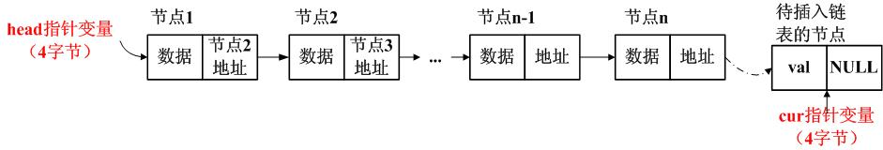
单向链表
  2、操作：
  在链表尾部插入结点：
  若链表还不存在(head == NULL)：cur指向的结点将成为头结点
  若链表已经存在：要从头结点开始顺序向后查找一直到最后一个结点，cur指向的结点链接在最后一个结点的后面
北京亚嵌教育－中国嵌入式技术的黄埔军校

Slide 33
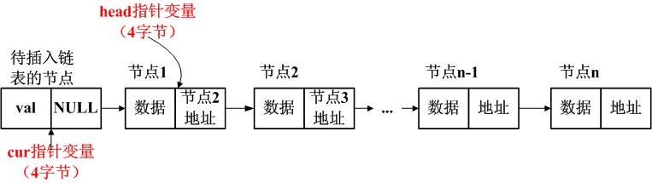
单向链表
  2、操作：
  在链表头部插入结点：
  编写程序，完成从链表头部进行结点插入。
北京亚嵌教育－中国嵌入式技术的黄埔军校

Slide 34
单向链表
单向链表基本操作：
  2、操作：
  在指定位置插入结点：与链表创建比较类似
  a、构造将要插入到链表中的结点用cur指针指向
  b、找到该结点待插入位置前一结点的指针pre
  c、修改指针值，插入数据：
    cur-> next = pre->next
    pre->next = cur;
    注意特殊位置：链表头
北京亚嵌教育－中国嵌入式技术的黄埔军校

Slide 35
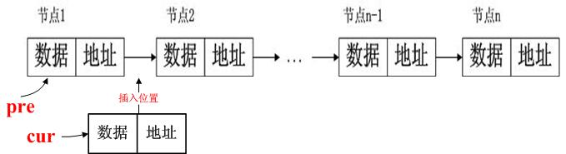
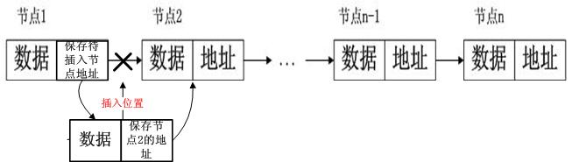
单向链表
    cur-> next = pre->next
    pre->next = cur;
北京亚嵌教育－中国嵌入式技术的黄埔军校

Slide 36
单向链表
单向链表基本操作：
  2、操作：
  删除结点：从链表中摘除一个结点
  a、找到待删除结点cur及其前导结点pre
  b、修改结点的指针成员
  del = cur
  pre->next = cur = cur->next
  c、释放空间： free(del)
北京亚嵌教育－中国嵌入式技术的黄埔军校

Slide 37
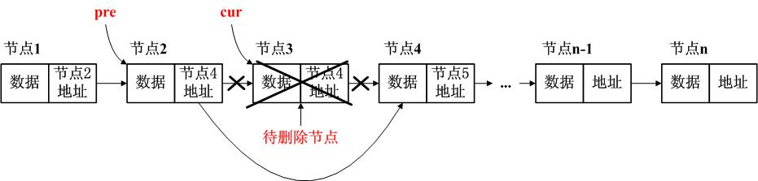
单向链表
  删除结点：
  = cur；
  pre->next = cur = cur->next；
  free(del)；
北京亚嵌教育－中国嵌入式技术的黄埔军校

Slide 38
单向链表
单向链表基本操作：
  3、销毁链表：删除链表中每个结点
北京亚嵌教育－中国嵌入式技术的黄埔军校

Slide 39
双向链表
北京亚嵌教育－中国嵌入式技术的黄埔军校

Slide 40
双向链表
双向链表：
  链表结点的成员中除了有指向下一个结点的next指针，又增加一个指向前导结点的指针prev。
北京亚嵌教育－中国嵌入式技术的黄埔军校

Slide 41
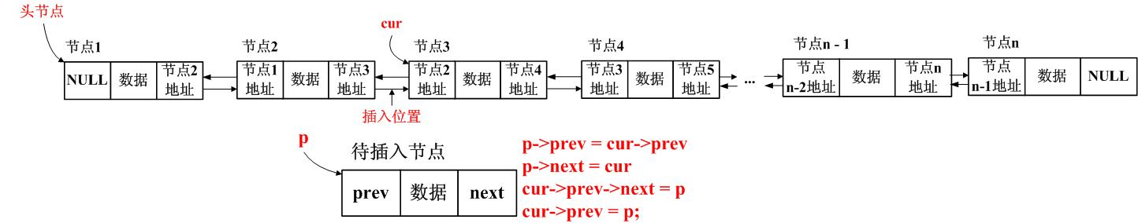
双向链表
双向链表操作：
  插入、删除：双向链表多了一个prev指针，使得插入、删除结点的操作变得更简单。
北京亚嵌教育－中国嵌入式技术的黄埔军校

Slide 42
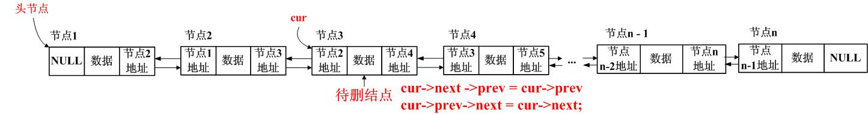
双向链表
双向链表操作：
  插入、删除：双向链表多了一个prev指针，使得插入、删除结点的操作变得更简单。
北京亚嵌教育－中国嵌入式技术的黄埔军校

Slide 43
双向链表
双向链表操作：
  创建：相对于单向链表，双向链表的每个结点的next、prev指针需要指向后续及前导结点。
  插入、删除：双向链表多了一个prev指针，使得插入、删除结点的操作变得更简单。
北京亚嵌教育－中国嵌入式技术的黄埔军校

Slide 44
链表
练习：
  1、 创建一个有5个结点的单链表
  struct student{
  unsigned id;
  char name[20];
  struct student *next;
  };
  2、根据上题创建的链表，删除指定name的结点。
北京亚嵌教育－中国嵌入式技术的黄埔军校

Slide 45
链表
练习：
  3、链表实现约瑟夫环问题。
  4、实现某个单链表的逆序。
  5、如何判断一个链表中是否存在环。
  6、使用一个链表来表示一个任意长度的超长正整数，然后实现两个正整数（等长）的加法。
北京亚嵌教育－中国嵌入式技术的黄埔军校

Slide 46
Let’s DO it!
Thanks for listening!
☺
北京亚嵌教育－中国嵌入式技术的黄埔军校

